Slide 1
SINIFLANDIRMA VE REGRESYON AĞAÇLARI (CART)
Twoning Algoritması
Uygulama
Gini Algoritması
Uygulama

Slide 2
Sınıflandırma ve Regresyon Ağaçları (Classification And Regression Trees- CART)
Verimadenciliğinin sınıflandırma ile ilgili konuları arasında yer alır.
Yöntem 1984’te Breiman tarafından ortaya atılmıştır.
Her bir karar düğümünden itibaren ağacın iki dala ayrılması ilkesine dayanır. Yani bu tür karar ağaçlarında ikili dallanmalar söz konusudur. Bir düğümde seçme işlemi yapıldığında, düğümlerden sadece iki dal ayrılabilir.
CART algoritmasında, bir düğümde belirli bir kriter uygulanarak bölünme işlemi gerçekleştirilir. Bunun için önce tüm niteliklerin var olduğu değerler göz önüne alınır ve tüm eşleşmelerden sonra iki bölünme elde edilir

Slide 3
Twoing algoritması
Adımlar;
Adım 1:
Niteliklerin içerdiği değerler göz önüne alınarak eğitim kümesi iki ayrı dala ayrılır. Bunlara aday bölünme adı veriliyor. Bir t düğümünde “sağ” ve “sol” olmak üzere iki ayrı dal bulunur. Bu bölümlenen kümeler t_{Sol} ve t_{Sağ} biçimindedir.

Slide 4
b) Aday bölünmelerin her biri için P_{Sol} ve P(j|_{Sol}) olasılıkları hesaplanır. Söz konusu olasılıklar aşağıda verilmektedir. Burada P(j|t_{Sol}) ifadesi bir j sınıf değerinin sol taraftaki bölünmede olma olasılığını verir. Söz konusu j değerleri sınıf değerlerinin yer aldığı nitelik olarak göz önüne alınır.
P_{Sol} =
P(j|t_{sol})=

Slide 5
Aday bölünmelerin her biri için P_{Sağ} ve P(j|t_{sağ}) olasılıkları hesaplanır. Buruda P(j|t_{sağ}) ifadesi her bir j sınıf değerinin sağ taraftaki bölünme olma olasılığını verir.
P_{sağ=}
P(j|t_{sağ})=

Slide 6

Ф(s|t),t düğümündeki s aday bölünmelerinin uygunluk ölçüsü olsun. Söz konusu uygunluk ölçüsü şu şekilde hesaplanır:
Ф(s|t)=2P_{sol}P_{sağ}

Slide 7
e) Ф(s|t) değerleri hesaplandıktan sonra içlerinden en büyük olanı seçilir. Bu değerin ilgili olduğu aday bölünme satırı bize dallanmanın yapılacağı satırı bildirecektir.
f) Dallanma bu şekilde yapıldıktan sonra bu adıma ilişkin olarak karar ağacı çizilir
Adım2:
Algoritmanın birinci adımına dönülerek ağacın alt kümesine aynı işlemler uygulanır.

Slide 8
Örnek:
Müşterilerini cinsiyetlerine göre ve alışveriş miktarlarına göre sınıflandırmak isteyen bir mağazada müşteri beş müşteri için tabloda 1’de verilen sonuçların elde edildiğini varsayalım. Bu tabloda sınıflandırmanın yapıldığı SINIF niteliği hedef nitelik olarak kabul edilir.
Bu verileri kullanarak aday bölünmeleri elde edelim.
CİNSİYET=ERKEK değeri sol tarafta, CİNSİYET=KADIN sağ tarafta olacak biçimde bölündüğünü varsayalım. Bu durumda CİNSİYET=ERKEK değeri için P_{Sol} ve P(A| t_{Sol}) olasılığını hesaplayalım.

Slide 9
Tablo 1

Slide 10
Çözüm:
a)Twoing algoritmasını kullanarak bu verileri sınıflandırmak için öncelikle aday bölünmelerin ortaya konulması gerekmektedir. Bu bölünme ikili olacaktır; yani sol ve sağda olmak üzere iki ayrı küme elde edilecektir. Söz konusu bölünme, CİNSİYET niteliğinin ve ALIŞVERİŞ niteliğinin her bir değeri için, nitelik değerleri iki parçaya ayrılacak biçimde yapılır. Örneğin, CİNSİYET niteliği CİNSİYET= ERKEK ve CİNSİYET=KADIN biçiminde iki parçaya ayrılabilir. Bunlardan birincisi soldaki kısımda, diğeri ise sağdaki kısımda yer alacaktır. Benzer biçimde SATIŞ nitelik değerleri bölünebilir. Ancak bu nitelik üç farklı değere sahip olduğu için SATIŞ=DÜŞÜK ve SATIŞ ϵ {NORMAL,YÜKSEK} biçiminde bir bölünme söz konusu olur. Sonuç olarak sol ve sağ aday bölünmeler Tablo 2 deki gibi elde edilir.

Slide 11
Tablo 2
b) P_{Sol} ve P(A| t_{Sol}) olasılıkları şu şekilde hesaplanmaktadır.
P_{sol=}
P(A|t_{sol})=

Slide 12
Eğitim kümesindeki kayıtların sayısının 5 olduğu anlaşılıyor. Tablo2üzerinde t_{Sol} kümesinin elemanlarını görüyoruz. Hesaplamalarımızı 1. aday bölünme için, yani CİNSİYET=ERKEK satırı için yapacağız. Bu değerin Tablo 1 de CİNSİYET nitelik değerleri arasında kaç tane tekrarlandığını bulalım. Bu değerin 3 müşteriye ait olduğunu görüyoruz. O halde P_{sol} ifadesi;
P_{sol}= 3/5= 0.6
biçiminde hesaplanır.

Slide 13
P(A \ t_{Sol}) ifadesini hesaplayabilmek için önce t_{Sol} bölünmesi içindeki j=A sınıfına ait satırların sayısını belirlemek gerekiyor. Tablo1de CİNSİYET=ERKEK satırlarının kaç tanesinin karşısında A sınıfı vardır? Bu sorunun yanıtının 2 olduğu anlaşılıyor. O halde P(A \ t_{Sol}) olasılığı şu şekilde hesaplanır:
P(A|t_{sol}) =2/3 = 0.67

Slide 14
Örnek2:
Bir eğitim kümesinde hedef nitelik sınıf değerlerinin GEÇERLİ ve GEÇERSİZ olduğunu varsayalım. Twoing yöntemini kullanarak sınıflandırma işlemini yapmak amacıyla aşağıdaki değerlerin elde edildiğini varsayalım:

Slide 15
Bu değerleri kullanarak Ф(s|t) uygunluk ölçüsünü hesaplayalım. t düğümündeki s aday bölünmelerinin uygunluk ölçüsü şu şekilde hesaplanır:
Burada j sınıf değerleri GEÇERLİ ve GEÇERSİZ biçiminde olduğuna göre yukarıdaki bağıntı şu şekilde ifade edilebilir:

Slide 16
Olasılık teorisine göre P_{sol} ve P_{sağ} olasılıkları için P_{sol} + P_{sağ}=1 kuralı geçerlidir. Bu durumda P_{sağ} şu şekilde hesaplanabilir.
P_{sağ} =1- P_{sol} => 1-0.40 =0.60

Slide 17
Uygulama
Tablo 3 de verilen eğitim verilerini göz önüne alalım. Twoing algoritmasını kullanmak sınıflandırma işlemini gerçekleştirmek istiyoruz. Bu veri kümesi bir firmanın 11 adet müşteri bilgisini içermektedir. Söz konusu veriler GELİR, EĞİTİM ve SEKTÖR nitelikleri ile MEMNUN isimli nitelikten oluşmaktadır. MEMNUN niteliği sınıf değerlerini içeren hedef niteliğidir. Hedef niteliği müşterilerin firmadan memnun olup olmadıklarını belirlemektedir.

Slide 18
Tablo 3

Slide 19
Adım1;
a) Twoing algoritmasını uygulamak için niteliklerin her bir değeri için iki ayrı dizi oluşturulur. Burada s aday bölünmenin her bir satırını ifade etmektedir. Örneğin GELİR=NORMAL olarak alınırsa bu sol taraf dizisinin elemanı olacaktır. Geriye kalan BÜYÜK ve KÜÇÜK nitelik değerleri için GELİR ϵ {BÜYÜK, KÜÇÜK} sağ taraf dizi elemanını oluşturur. İki diziden sol tarafta bulunanı t_{Sol}, sağ tarafta yer alanı ise t_{sağ} dizisi olarak değerlendirilir.

Slide 20
Aday bölünmeler/Tablo4

Slide 21
b) GELİR=NORMAL için P_{Sol} ve P(j|t_{Sol}) olasılıklarının hesaplanması:
Tablo 4’deki her bir nitelik değerinin Tablo 3 de GELİR niteliği içindeki tekrar sayılarını belirlememiz gerekiyor. Örneğin GELİR=NORMAL değerini Tablo3de GELİR sütununda 1 kez tekrar edildiği görülmektedir. Eğitim kümesinde 11 satır yer almaktadır. Bu durumda GELİR=NORMAL elde etme olasılığı olan Psol değeri şu şekilde hesaplanır:
P_{sol}= 1/11= 0.09

Slide 22
Şimdi P(j|t_{Sol}) değerini hesaplayalım. Burada j sınıfları gösterir. MEMNUN isimli sınıf niteliğinin EVET ve HAYIR biçiminde iki değeri vardır. O halde P(EVET| t_{sol}) ve P(HAYIR | t_{Sol}) değerlerinin hesaplanması gerekmektedir.
Şimdi Tablo 3 de GELİR sütununda NORMAL değerlerinin hangi satırlarda olduğuna bir bakalım. Tabloda sadece birinci satırda GELİR=NORMAL değerlerine sahiptir. Bu satırın karşısında EVET değerinin olup olmadığına bakıyoruz. Söz konusu konumda EVET yer aldığına göre, bu değer ile ilgili koşullu olasılık,

Slide 23
P(EVET|t_{Sol}) = 1/1 = 1
P(HAYIR|t_{Sol}) = 0/1 = 0 elde edilir.
Bu hesaplamalar Tablo 4 deki tüm aday bölünmeler için tekrarlanırsa aşağıdaki tablo elde edilir:
Tablo5

Slide 24
c) GELİR ϵ {BÜYÜK,KÜÇÜK} için P_{Sağ} ve P(j | t_{Sağ}) olasılıklarının hesaplanması:
GELİR=BÜYÜK ve GELİR=KÜÇÜK değerlerinin eğitim kümesi içindeki tekrar sayılarını belirlememiz gerekiyor. Bu tekrar sayısının 10 olduğu anlaşılıyor. O halde P_{Sağ} değeri şu şekilde hesaplanır:
P_{Sağ}=10/11=0.91
Eğitim kümesinde GELİR=BÜYÜK ve GELİR=KÜÇÜK değerlerinin yer aldığı satırları göz önüne alalım. Bu satırlardan kaç tanesinde EVET kaç tanesinde HAYIR sınıf değerlerinin var olduğunu belirleyelim. Yani P(EVET | t_{Sağ}) ve P(HAYIR|t_{Sağ}) koşullu olasılık değerini

Slide 25
P(EVET|t_{Sağ}) = 6/10= 0.6
P(HAYIR|t_{Sağ}) = 4/10= 0.4
Benzer biçimde diğer satırlarda hesaplamalar yapılırsa aşağıdaki tablonun elde edildiği görülür.
Tablo6

Slide 26
d) Ф(s|t) uygunluk ölçütünün hesaplanması:
Uygunluk Ölçüsü Formülü:
Tablo 5 ve Tablo 6 de elde edilen değerleri burada yerine yazarak her satır için uygunluk ölçütü hesaplanır. Bu t düğümünde GELİR=NORMAL ve GELİR ϵ {BÜYÜK,KÜÇÜK} biçimindeki ilk aday bölünme için söz konusu hesaplamayı sadece birinci satır için yapıyoruz. Burada s=l olarak kabul edilir.
Ф ( 1|t) = 2(0.09)(0.91) [|1 - 0.6)| +| (0 - 0.4)|]
= 0.13

Slide 27
Diğer bütün satırlar için aynı hesaplamalar yapıldığında aşağıdaki tablo elde edilir.
Tablo7

Slide 28
e) En büyük uygunluk ölçütünün seçilmesi:
Tablo7 üzerinde Ф ( s|t) sütununda en büyük değer 7 ve 8. satır üzerinde yer alan
0.66 değeridir. Tablo 4 de 8. satırda birinci bölünmede SEKTÖR=İNŞAAT yer aldığına göre, Tablo 3 de SEKTÖR niteliği içinde İNŞAAT değerleri araştırılır. Bu değerler 3, 4, 5, 6, 7 satırlarındadır. Bu durumda, eğitim serisinde kök düğümden itibaren nasıl bir ayrım yapılacağı belli olmuştur.
(3, 4, 5, 6, 7) satırları ve geri kalan (1, 2, 8, 9, 10, 11) kayıtları biçiminde bir bölünme yapılır. (3, 4, 5, 6, 7) kayıtlarının tümü EVET sınıf değerine sahip olduğuna göre birinci ayrım sonlanmıştır. Geri kalanlar ise yeni bir A karar düğümü oluşturur.

Slide 29
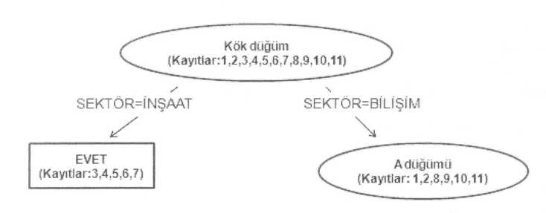
f) Karar Ağacının Oluşturulması:
Bulunan değerler göz önüne alınarak karar ağacı şu şekilde çizilebilir.
Şekil 1:Karar Ağacı

Slide 30
Adım 2;
Birinci adımda (3, 4, 5, 6, 7) satırları için karar verilmiştir. O halde ikinci adımda (1, 2, 8, 9, 10, 11) satırlarından oluşan A düğümü göz önüne alınarak birinci adımdaki işlemler tekrarlanır. Bunun için önce eğitim setinde sonlanan (3, 4, 5, 6, 7) satırları çıkarılarak Tablo 3 yeniden düzenlenir ve aşağıdaki Tablo 8 elde edilir.
Tablo8

Slide 31
a) Tablo 8 den yaralanılarak aday bölünmeler şu şekilde elde edilir:
Tablo 9

Slide 32
b) GELİR=NORMAL için P_{Sol} ve P(j|t_{Sol}) olasılıklarının hesaplanması:
GELİR=NORMAL değerinin Tablo 8 de GELİR sütununda 1 kez tekrar edildiği görülmektedir. Eğitim kümesinde 6 satır yer almaktadır. Bu durumda GELİR=NORMAL elde etme olasılığı olan P_{Sal} değeri şu şekilde hesaplanır:
P_{sol}=1/6 = 0.17
P(EVET |t_{Sol}) ve P(HAYIR |t_{sol}) değerlerinin hesaplanması için Tablo 8 de GELİR sütununda NORMAL değerlerinin hangi satırlarda olduğuna bir bakalım. Tabloda sadece birinci satırda GELİR=NORMAL değerlerine sahiptir. Söz konusu satırın karşısında EVET değeri yer aldığına göre bu değer ile ilgili koşullu olasılık,
P(EVET |t_{Sol}) = 1/1 = 1
P(HAYIR |t_{sol}) = 0/1= 0 elde edilir.

Slide 33
Bu hesaplamalar Tablo 9daki tüm aday bölünmeler için tekrarlanırsa aşağıdaki tablo elde edilir:
Tablo 10

Slide 34
c) GELİR ϵ{BÜYÜK,KÜÇÜK} için P_{Sag} ve P(j|t_{sağ}}) olasılıkları hesaplanması:
GELİR=BÜYÜK ve GELİR=KÜÇÜK değerlerinin eğitim kümesi içindeki tekrar sayılarını belirlememiz gerekiyor. Tekrar sayısı 5 olduğuna göre P_{sağ} değeri şu şekilde hesaplanır:
P_{sağ}=5/6= 0.83
Eğitim kümesinde GELİR=BÜYÜK ve GELİR=KÜÇÜK değerlerinin yer aldığı satırları göz önüne alalım. Bu satırlardan 1 tanesinde EVET, 4 tanesinde HAYIR sınıf değerinin var olduğu görülür. O halde P(EVET |t_{Sağ}) ve P(HAYIR |t_{Sağ}) koşullu olasılığı şu şekilde hesaplanır:

Slide 35
P(EVET |t_{Sağ})=1/5=0.2
P(HAYIR |t_{Sağ})=4/5=0.8
Benzer biçimde diğer satırlarda hesaplamalar yapılırsa aşağıdaki tablonun elde edildiği görülür
Tablo 11

Slide 36
d) Ф(s|t) uygunluk ölçütünün hesaplanması:
Bu t düğümünde GELİR=NORMAL ve GELİR ϵ {BÜYÜK,KÜÇÜK} biçimindeki ilk aday bölünme için söz konusu hesaplamayı sadece birinci satır için yapıyoruz:
Ф ( 1|t) = 2(0.17)(0.83) [|1 - 0.2)| +| (0 - 0.8)|] = 0.44
Hesaplamalar diğer tüm satırlar için yapıldığında Sonuç olarak tablo 12 elde edilir.
Tablo12

Slide 37
e) En Büyük uygunluk ölçütünün seçilmesi:
Tablo 12 üzerinde Ф ( s|t) sütununda en büyük değer 0.44 olup bu değer 1, 3, 4 ve
8. satırda yer almaktadır. Bu değerler birbirine eşit olduğundan en büyük uygunluk ölçütü olarak herhangi biri seçilebilir. Biz birinci satırdaki değeri seçiyoruz. Bu du­rumda, aday bölünmelerin yer aklığı Tablo 9 üzerinde birinci satırda yer alan GELİR=NORMAL ve GELİR ϵ {BÜYÜK,KÜÇÜK} değerlerine göre bir dallanma olacaktır. Tablo 8 de GELİR=NORMAL değerinin nerelerde olduğu araştırılır. Sadece 1. satırda bu değerin yer aldığı görülüyor. O halde dallanma (1) ve (2, 8, 9, 10, 11) biçiminde olacaktır.

Slide 38
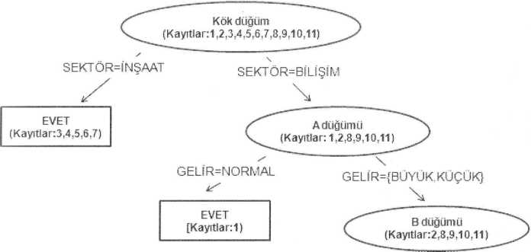
f) Karar Ağacı:
Bulunan değerler göz önüne alınarak karar ağacı şu şekilde çizilebilir.
Şekil 2

Slide 39
Adım3: Bu adımda (2,8,9,10,11) satırları için karar verilmesi gerekmektedir. Yeni eğitim kümesi şu şekilde olacaktır.
Tablo 13

Slide 40
a) Aday bölünme tablosu ise, yukarıdaki eğitim kümesine bağlı olarak şu şekilde düzenlenebilir:
Tablo 14
b) GELİR=BÜYÜK için P_{sol} ve P(j|t_{Sol}) olasılıklarının hesaplanması:
GELİR=BÜYÜK değerinin Tablo 13 de GELİR sütununda 3 kez tekrar edildiği görülmektedir. Eğitim kümesinde ise 5 satır yer almaktadır. O halde GELİR=BÜYÜK elde etme olasılığı olan P_{Sol} değeri şu şekilde hesaplanır:
P_{sol}=3/5=0.6

Slide 41
P(EVET|t_{sol}) ve P(HAYIR|t_{sol}) değerlerinin hesaplanması için Tablo 13 de GELİR sütununda BÜYÜK değerinin hangi satırlarda olduğu belirlenir. Tabloda üç satırda bu değer yer almaktadır. O halde EVET ve HAYIR değerleri için koşullu olasılık,
P(EVET |t_{Sol}) = 1/3 = 1
P(HAYIR |t_{sol}) = 2/3= 0.67 elde edilir.
Tüm aday bölünmeler için tekrarlanırsa aşağıdaki tablo elde edilir.
Tablo 15

Slide 42
c) GELİR=KÜÇÜK için P_{Sağ} ve P(j |t_{Sağ}) olasılıklarının hesaplanması:
GELİR=KÜÇÜK değerlerinin eğitim kümesi içindeki tekrar sayısı 2 olduğuna göre P_{sağ} değeri şu şekilde hesaplanır:
P_{Sağ}=2/5=0.4
Bu kez GELİR=KÜÇÜK değerlerinin yer aldığı satırları göz önüne alalım. Söz konusu satırlar 2 tanedir. Bu satırlardan hiçbirinde EVET yoktur. Buna karşılık 2 tane HAYIR değeri bulunduğu görülür. O halde P(EVET | t_{Sağ}) ve P(HAYIR\t_{Sağ}) koşullu olasılık değerleri şu şekilde hesaplanır:
P(EVET |t_{sağ}) = 0/2 = 0
P(HAYIR |t_{sağ}) = 2/2= 1

Slide 43
Benzer biçimde diğer satırlarda hesaplamalar yapılırsa aşağıdaki tablonun elde edilir.
Tablo16
Ф(s|t) uygunluk ölçütünün hesaplanması:
Bu t düğümünde GELİR=KÜÇÜK ve GELİR=BÜYÜK biçimindeki ilk aday bölünme için söz konusu hesaplamayı sadece birinci satır için yapıyoruz:
Ф ( 1|t) = 2(0.6)(0.4) [|0.33 - 0)| +| (0.67 - 1)|] = 0.32

Slide 44
Hesaplamalar bütün satırlar için yapıldığında:
Tablo 17
En büyük uygunluk ölçütünün seçilmesi:
Tablo17 üzerinde Ф(s|t) sütununda en büyük değer 0.64 olduğu görülmektedir.
Bu değer 3. satırda yer almaktadır. Tablo 14 deki aday bölünme tablosunda aynı satır EGİTİM İLK değerine işaret etmektedir. Bu değer Tablo 13 de 2 numaralı müşteriye aittir. O halde bu noktadan itibaren bir bölünme yapılacaktır. Yani (2) ve (8, 9, 10, 11) biçiminde bir dallanma olacaktır. Söz konusu dallanma incelendiğinde (2) numaralı satırın EVET, (8, 9, 10, 11) numaralı satırların ise HAYIR sınıf değe­rine sahip olduğu anlaşılır. O halde bölünme işlemi sona ermiştir.

Slide 45
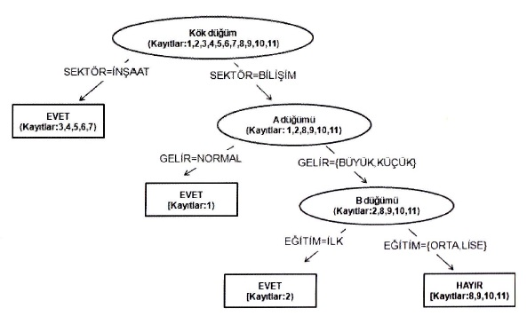
f) Karar Ağacı: Bulunan değerler göz önüne alınarak karar ağacı şu şekilde çizilebilir:
Şekil 3

Slide 46
Kural Tablosu: Elde edilen karar ağacına uygun olarak aşağıdaki gibi düzenlenebilir.
KURAL 1:
Eğer SEKTÖR=İNŞAAT ise MEMNUN=EVET;
KURAL 2:
Eğer SEKTÖR=BİLİŞİM ise ve
Eğer GELİR=NORMAL ise MEMNUN=EVET;
KURAL 3:
Eğer SEKTÖR=BİLİŞİM ise ve Eğer GELİR=BÜYÜK veya GELİR=KÜÇÜK ise ve Eğer EGİTİM=İLK ise MEMNUN=EVET;
KURAL 4:
Eğer SEKTÖR=BİLİŞİM ise ve
Eğer GEI.İR=BÜYÜK veya GELİR=KÜÇÜK ise ve
Eğer EGİTİM=ORTA veya EĞİTİM=LİSE ise MEMNUN=HAYIR;

Slide 47
Gini Algoritması:
İkili bölünmemelere dayalı bir diğer sınıflandırma yöntemi Gini algoritması olarak isimlendirilmektedir. Bu algoritma, nitelik değerlerinin sol ve sağda olmak üzere iki bölüme ayrılması esasına dayanmaktadır. Gini algoritması şu şekilde uygulanır:
a)Her nitelik değerleri ikili olacak biçimde gruplanır. Bu şekilde elde edilen sol ve sağ bölünmelere karşılık gelen sınıf değerleri gruplandırılır.
b)Her bir nitelikle ilgili sol ve sağ taraftaki bölünmeler için Gini_{sol} ve Gini_{sağ} değerleri hesaplanır.

Slide 48
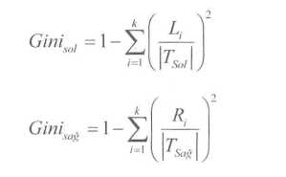
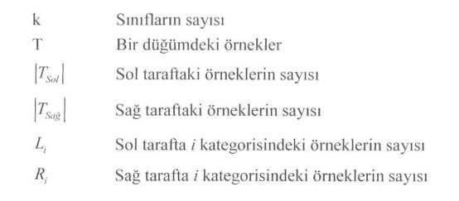
Bu bağlantıda yer alan ifadeler şu şekildedir:

Slide 49

c) Her j niteliği için, n eğitim kümesindeki satır sayısı olmak üzere aşağıdaki bağıntının değeri hesaplanır:
d) Her j niteliği için hesaplanan Gini_{j} değerleri arasından en küçük olanı seçilir ve bölünme bu nitelik üzerinden gerçekleştirilir.
e) En baştaki (a) adımına dönülerek işlemlere devam edilir.

Slide 50
ÖRNEK
BORÇ, GELİR, STATÜ ve RİSK isimli dört nitelikten ve 8 gözlemden oluşan bir eğitim kümesinin, Gini algoritmasını uygulamak üzere aşağıda gösterildiği biçimdi gruplandırıldığını varsayalım. RİSK hedef niteliğinin değerleri İYİ ve KÖTÜ olarak belirlenmiştir.
Bu bilgileri kullanarak Gini_{Sol} ve Gini_{sağ} ile Gini_{borç} değerlerini hesaplarsak;

Slide 51
Çözüm
Tablo üzerinde görüldüğü gibi, BORÇ niteliği YÜKSEK değeri sol tarafta, DÜŞÜK değeri ise sağ tarafta olacak biçimde bölünmüştür. Diğer nitelikler de benzer biçim­de bölünmüşlerdir. Bölünen her bir değerin kaç tanesinin İYİ, kaç tanesinin KÖTÜ sınıf değerine sahip olduğu belirlenmiştir. Örneğin, BORÇ niteliğinin 2 adet YÜKSEK değeri İYİ, 3 tanesi ise KÖTÜ sınıf değerine sahiptir. Burada RİSK niteliği hedef niteliktir. Bir başka deyişle sınıfları içeren niteliktir.
Sınıf niteliği iki değer içerdiğinden k=2 olarak kabul edilir.

Slide 52
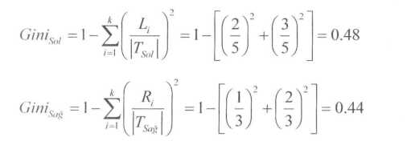
T_{Sol} değeri sol taraftaki eleman sayısı olduğuna göre
T_{Sol} = 2 + 3 = 5 olduğu anlaşılır. Sol taraf için L₁ = 2 ve
L₁ =3 olarak belirlenir. Benzer biçimde, T_{Sag} =1 + 2 = 3, R₁=1 , R₂ = 2 olduğuna göre aşağıda belirtilen hesaplamalar yapılabilir:

Slide 53
UYGULAMA
Aşağıdaki eğitim verilerini göz önüne alalım. Bu verilere dayanarak Gini algoritmasını kullanarak sınıflandırma işlemini yapacağız.
Tablo 19

Slide 54
Adım1:
a) Nitelik değerlerinin ikili gruplandırılması:
Bu eğitim verisi üzerinde Gini algoritmasını uygulayabilmek için önce aşağıda be­lirtilen hesaplamalar yapılır. Bu tabloya göre EVET sınıfına ilişkin olarak EĞİTİM niteliğinin İLK değerinden 1 tane bulunmaktadır. Benzer biçimde (ORTA, YÜKSEK) değerlerinden ise 3 tane bulunmaktadır. Bu şekilde diğer değerler de hesaplanır.
Tablo 20

Slide 55
b) Gini_{sol}
EĞİTİM için Gini_{sağ} değerlerinin hesaplanması: Tablo değerlerini kullanarak şu hesaplamalar yapılabilir:
EĞİTİM İçin:
YAŞ İçin:
CİNSİYET İçin:

Slide 56
c)Gini_{j} değerlerinin hesaplanması: Elde edilen sonuçlar kullanılarak her bir nitelik için Gini değerleri elde edilir.
Sonuç olarak şu şekilde bir tablo elde edilir:
Tablo 21

Slide 57
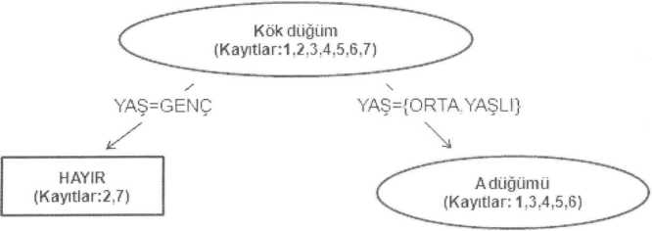
En küçük Gini değerinin seçilmesi: Yukarıdaki tabloda hesaplanan değerler göz önüne alındığında, Gini_{yaş} = 0.229 değerinin Gini_{j} değerleri içinde en küçüğü olduğu anlaşılır. O halde kök düğümünden itibaren bölünme YAŞ=GENÇ ve YAŞ ϵ {ORTA,YAŞLI] biçiminde olacaktır. Bölünmeyi elde etmek için Tablo 19 üzerinde YAŞ=GENÇ değerleri aranır. Bu değer (2, 7) satırları üzerindedir. O halde bölünme (2, 7) ve geri kalan satırlardan (1, 3, 4, 5, 6) oluşacaktır. Söz konusu bölünmeyi aşağıdaki şekil üzerinde görüyoruz
Şekil 4

Slide 58
Adım 2:
Benzer işlemleri ikinci adımda tekrarlayacağız. Bunun için önce eğitim kümesinden (2, 7) satırlarını çıkarıyoruz. Bu adımdaki hesaplamaları bu yeni tabloya göre yapacağız.
Tablo 21

Slide 59
a) Nitelik değerlerinin ikilik gruplandırılması:
Yukarıdaki tablodan yararlanarak, her bir nitelik değerinden her bir sınıfa kaç adet olduğu belirlenir ve şu şekilde bir tablo hazırlanır.
Tablo 22

Slide 60
b) Gini_{sol} ve Gini_{sağ} değerlerinin hesaplanması: Tablo değerlerini kullanarak aşağıdaki hesaplamalar yapılabilir.
EĞİTİM İçin:
YAŞ İçin:
CİNSİYET İçin:

Slide 61
c) Gini: değerlerinin hesaplanması: Bu sonuçlar kullanılarak her bir nitelik için aşağıdaki Gini_{j} değerleri elde edilir.
Sonuç olarak şu şekilde bir tablo elde edilir
Tablo 23

Slide 62
d) En küçük Gini_{j} değerinin seçilmesi: Yukarıdaki tabloda hesaplanan bu değerler göz önüne alındığında, Gini_{cinsiyet} = 0.200 değerinin Ginij değerleri içinde en küçüğü olduğu anlaşılır. O halde bu niteliğe göre bir bölünme söz konusu olacaktır. Bölünme CİNSİYET niteliğinin KADIN ve ERKEK değerlerine göre düzenlenir. O halde CİNSİYET için KADIN değeri tablo üzerine araştırılırsa (3, 6) satırlarda yer aldığı anlaşılır. Bu durumda bölünmenin (3, 6) ve (1, 4, 5) satırları biçiminde gerçekleşmesi gerekir. Elde edilen sonuçlara göre karar ağacı aşağıda gösterildiği biçimi alır.

Slide 63
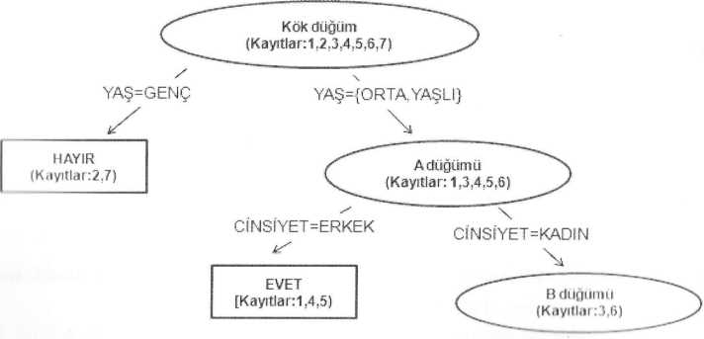
Şekil 5

Slide 64
Adım 3:
Şekil üzerinde görüldüğü gibi (1,4,5) satırları EVET ile sonlanmıştır. (O halde bu satırları Tablo 22 den çıkaracak olursak, eğitim kümesinin aşağıdaki satırları elde edilir.
Tablo 24

Slide 65
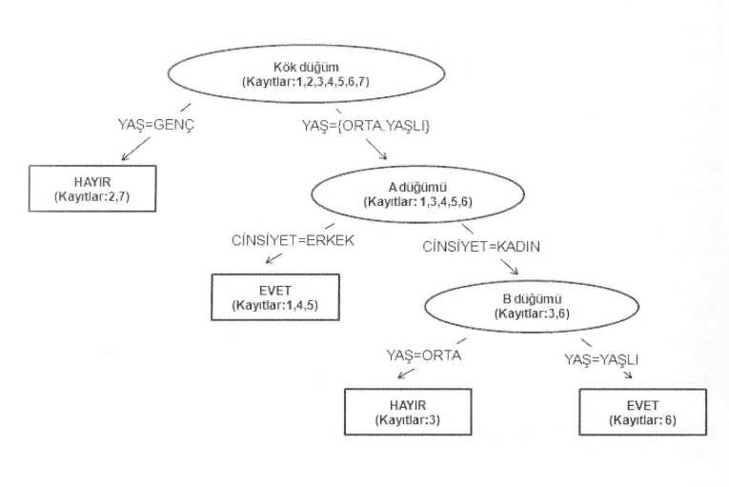
Elde edilen son tablo iki satırdan oluşmakta ve iki ayrı sınıfı tanımlamaktadır. O halde sonuç olarak aşağıdaki ağaç elde edilir:
Şekil 6

Slide 66
Karar Ağacı:
KURAL 1:
Eğer YAŞ=GENÇ ise KABUL=HAYIR;
KURAL 2:
Eğer YAŞ=ORTA veya YAŞLI ise ve
Eğer CİNSİ YET=ERKEK ise KABUL=EVET;
KURAL 3:
Eğer YAŞ=ORTA veya YAŞLI ise ve
Eğer CİNSİ YET=KADIN ise ve
Eğer YAŞ=ORTA ise KABUL=HAYIR;
KURAL 4:
Eğer YAŞ=ORTA veya YAŞLI ise ve
Eğer CİNSİYET=KADIN ise ve
Eğer YAŞ=YAŞLI ise KABUL=EVET;

Slide 67
BÖLÜM SONU

